Slide 1

Công nghệ 5
Chủ đề 1
Công nghệ và đời sống
Bài 4: Thiết kế sản phẩm
công nghệ

Slide 2



Slide 3



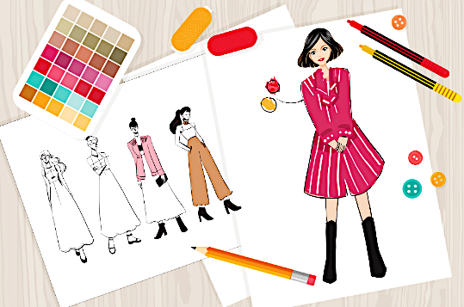
Có
Thảo luận nhóm đôi
Quan sát và suy nghĩ trả lời câu hỏi:
Các bản vẽ dùng để làm gì?
Công việc tạo ra các bản vẽ này được gọi là gì?

Slide 4
Các bản vẽ dùng để tạo ra sản phẩm công nghệ là quần áo (may đo quần áo).
Các bản vẽ dùng để làm gì?
Công việc tạo ra các bản vẽ này được gọi là thiết kế (thiết kế thời trang).
Công việc tạo ra các bản vẽ này được gọi là gì?

Slide 5


Slide 6

Có
NỘI DUNG BÀI HỌC
1
2
3
Hoạt động 1:
Tìm hiểu về vai trò của thiết kế
Hoạt động 2:
Tìm hiểu các công việc chính của thiết kế
Hoạt động 3:
Trò chơi
“Ai nhanh hơn?”
4
5
6
Hoạt động 4:
Vẽ phác thảo chiếc hộp đựng bút chì
Hoạt động luyện tập
Hoạt động vận dụng

Slide 7





1
HOẠT ĐỘNG 1:
Tìm hiểu về vai trò của thiết kế

Slide 8
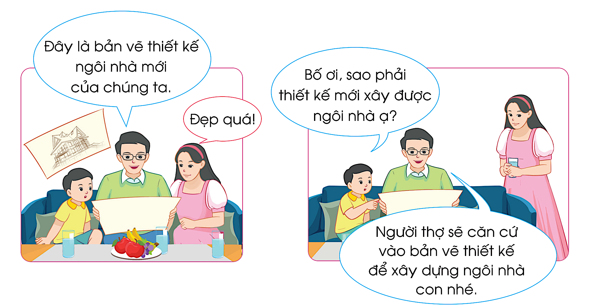


Làm việc cá nhân
Quan sát hình minh họa gia đình SGK trang 20 và đọc đoạn hội thoại.
3 HS đóng vai bố, mẹ, con trong đoạn hội thoại trước lớp.

Slide 9


Muốn tạo ra sản phẩm công nghệ cần phải làm gì?
Muốn tạo ra sản phẩm công nghệ, trước tiên cần phải thiết kế.

Slide 10
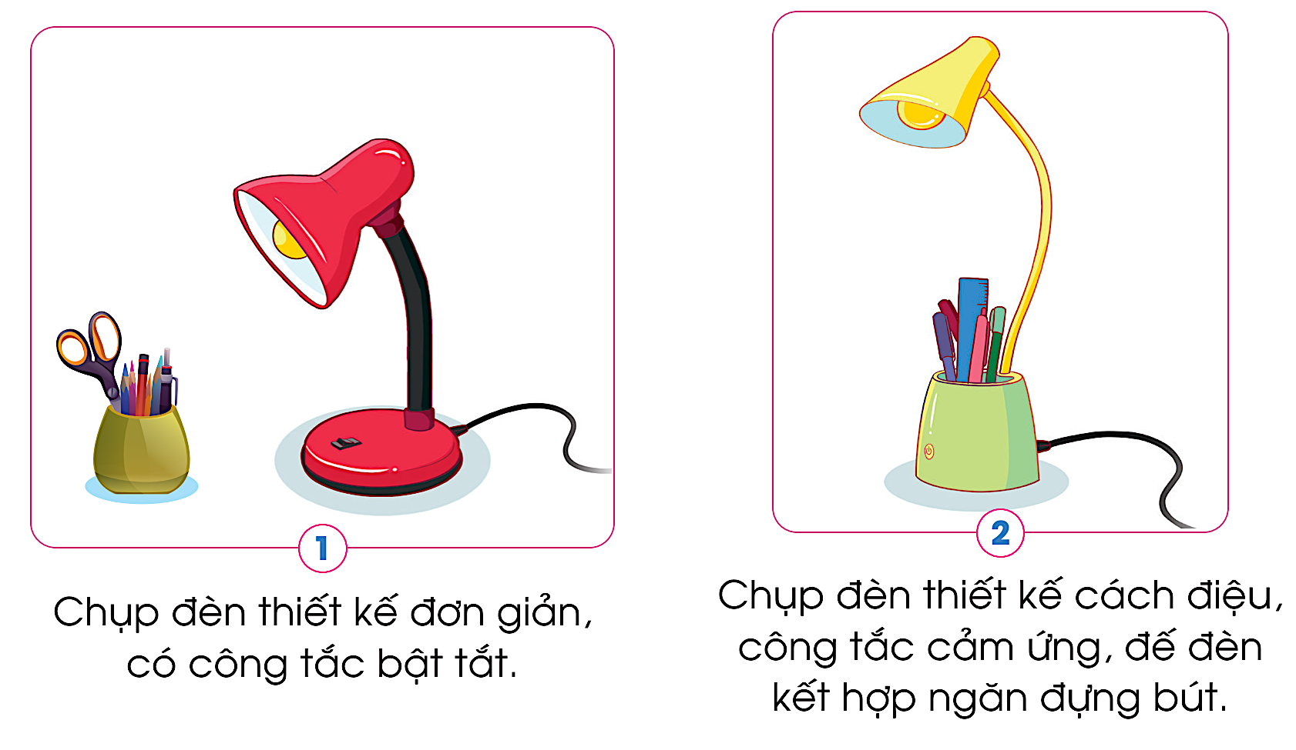
Quan sát Hình 1 và 2 SGK trang 20, đọc gợi ý nhỏ dưới mỗi hình và trả lời câu hỏi:
Sản phẩm nào sáng tạo hơn?
Sản phẩm nào nhiều tiện ích hơn?
Thảo luận nhóm đôi

Slide 11
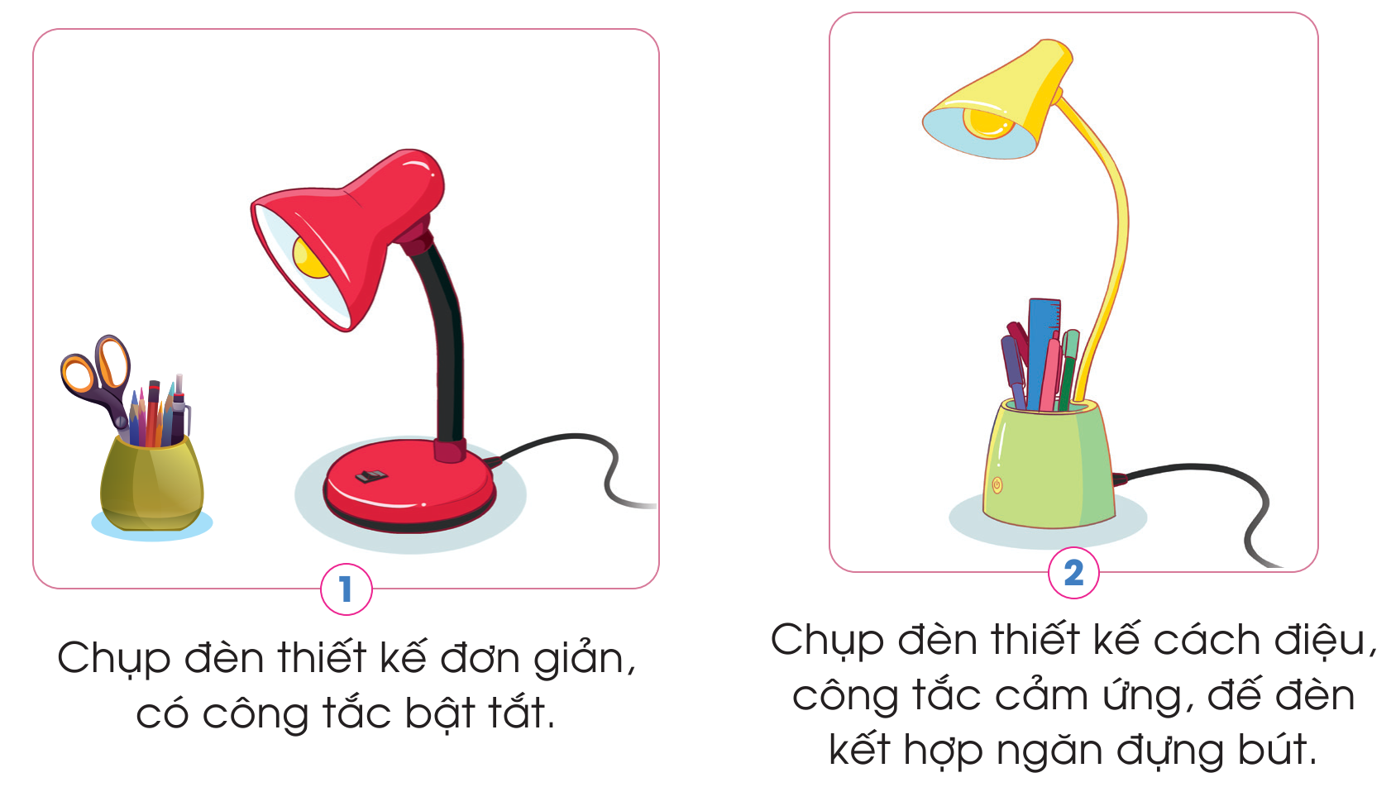

Sản phẩm đèn bàn số 2 sáng tạo hơn vì có thiết kế cách điệu, có công tắc cảm ứng và đế đèn kết hợp ngăn đựng bút.
Sản phẩm đèn số 2 nhiều tiện ích hơn, vì vừa làm đèn để chiếu sáng, vừa có ngăn đựng bút.

Slide 12

Nhận xét, kết luận
Để tạo ra một sản phẩm công nghệ, trước tiên cần phải thiết kế sản phẩm công nghệ đó.
Thiết kế là quá trình sáng tạo, tạo ra sản phẩm mới, đẹp, độc đáo và sử dụng thuận tiện.

Slide 13
2
HOẠT ĐỘNG 2: Tìm hiểu các công việc chính của thiết kế

Slide 14

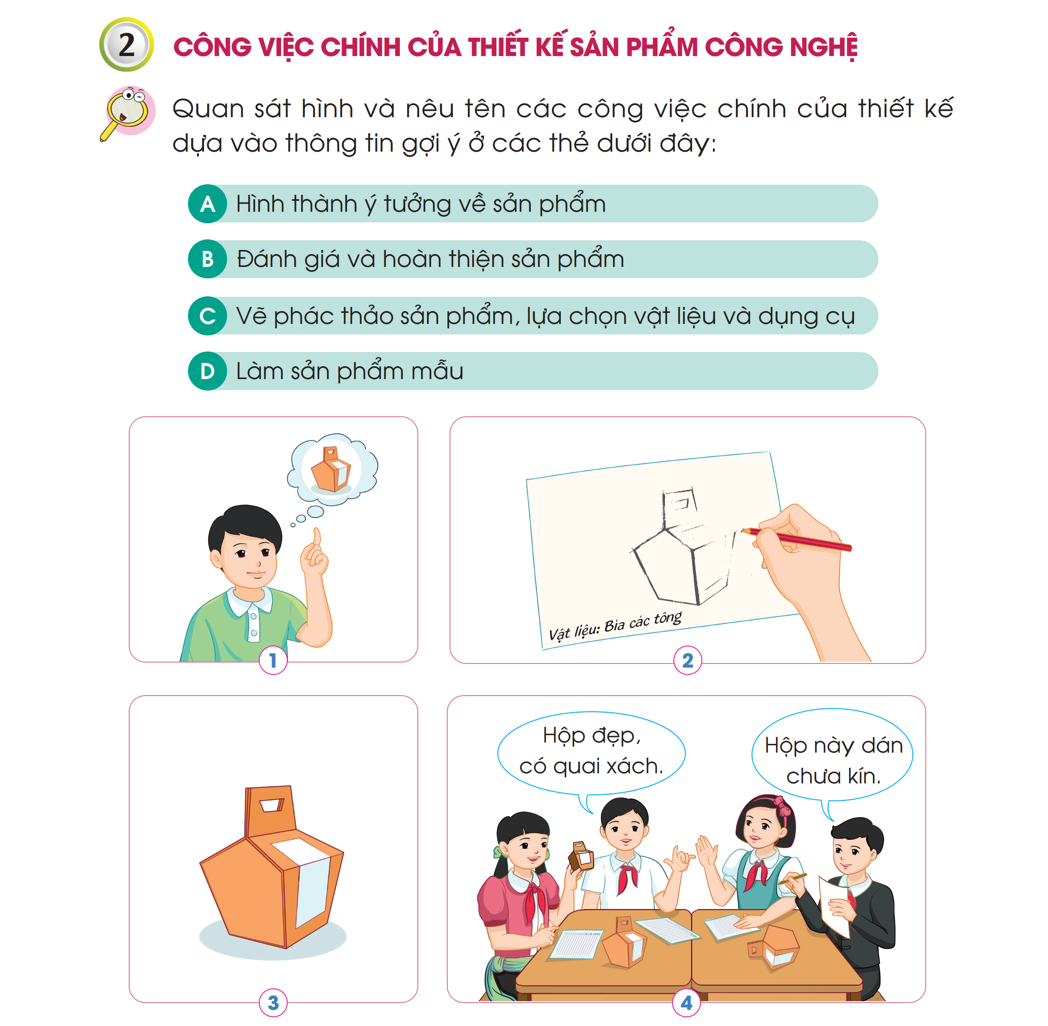
Có
Quan sát hình 1- 4 trong SGK trang 21.
Nêu tên các công việc chính của thiết kế dựa vào thông tin gợi ý ở các thẻ dưới đây:
Làm việc nhóm (4HS)

Slide 15
A
Hình thành ý tưởng về sản phẩm.
B
Vẽ phác thảo sản phẩm, lựa chọn vật liệu và dụng cụ

Slide 16
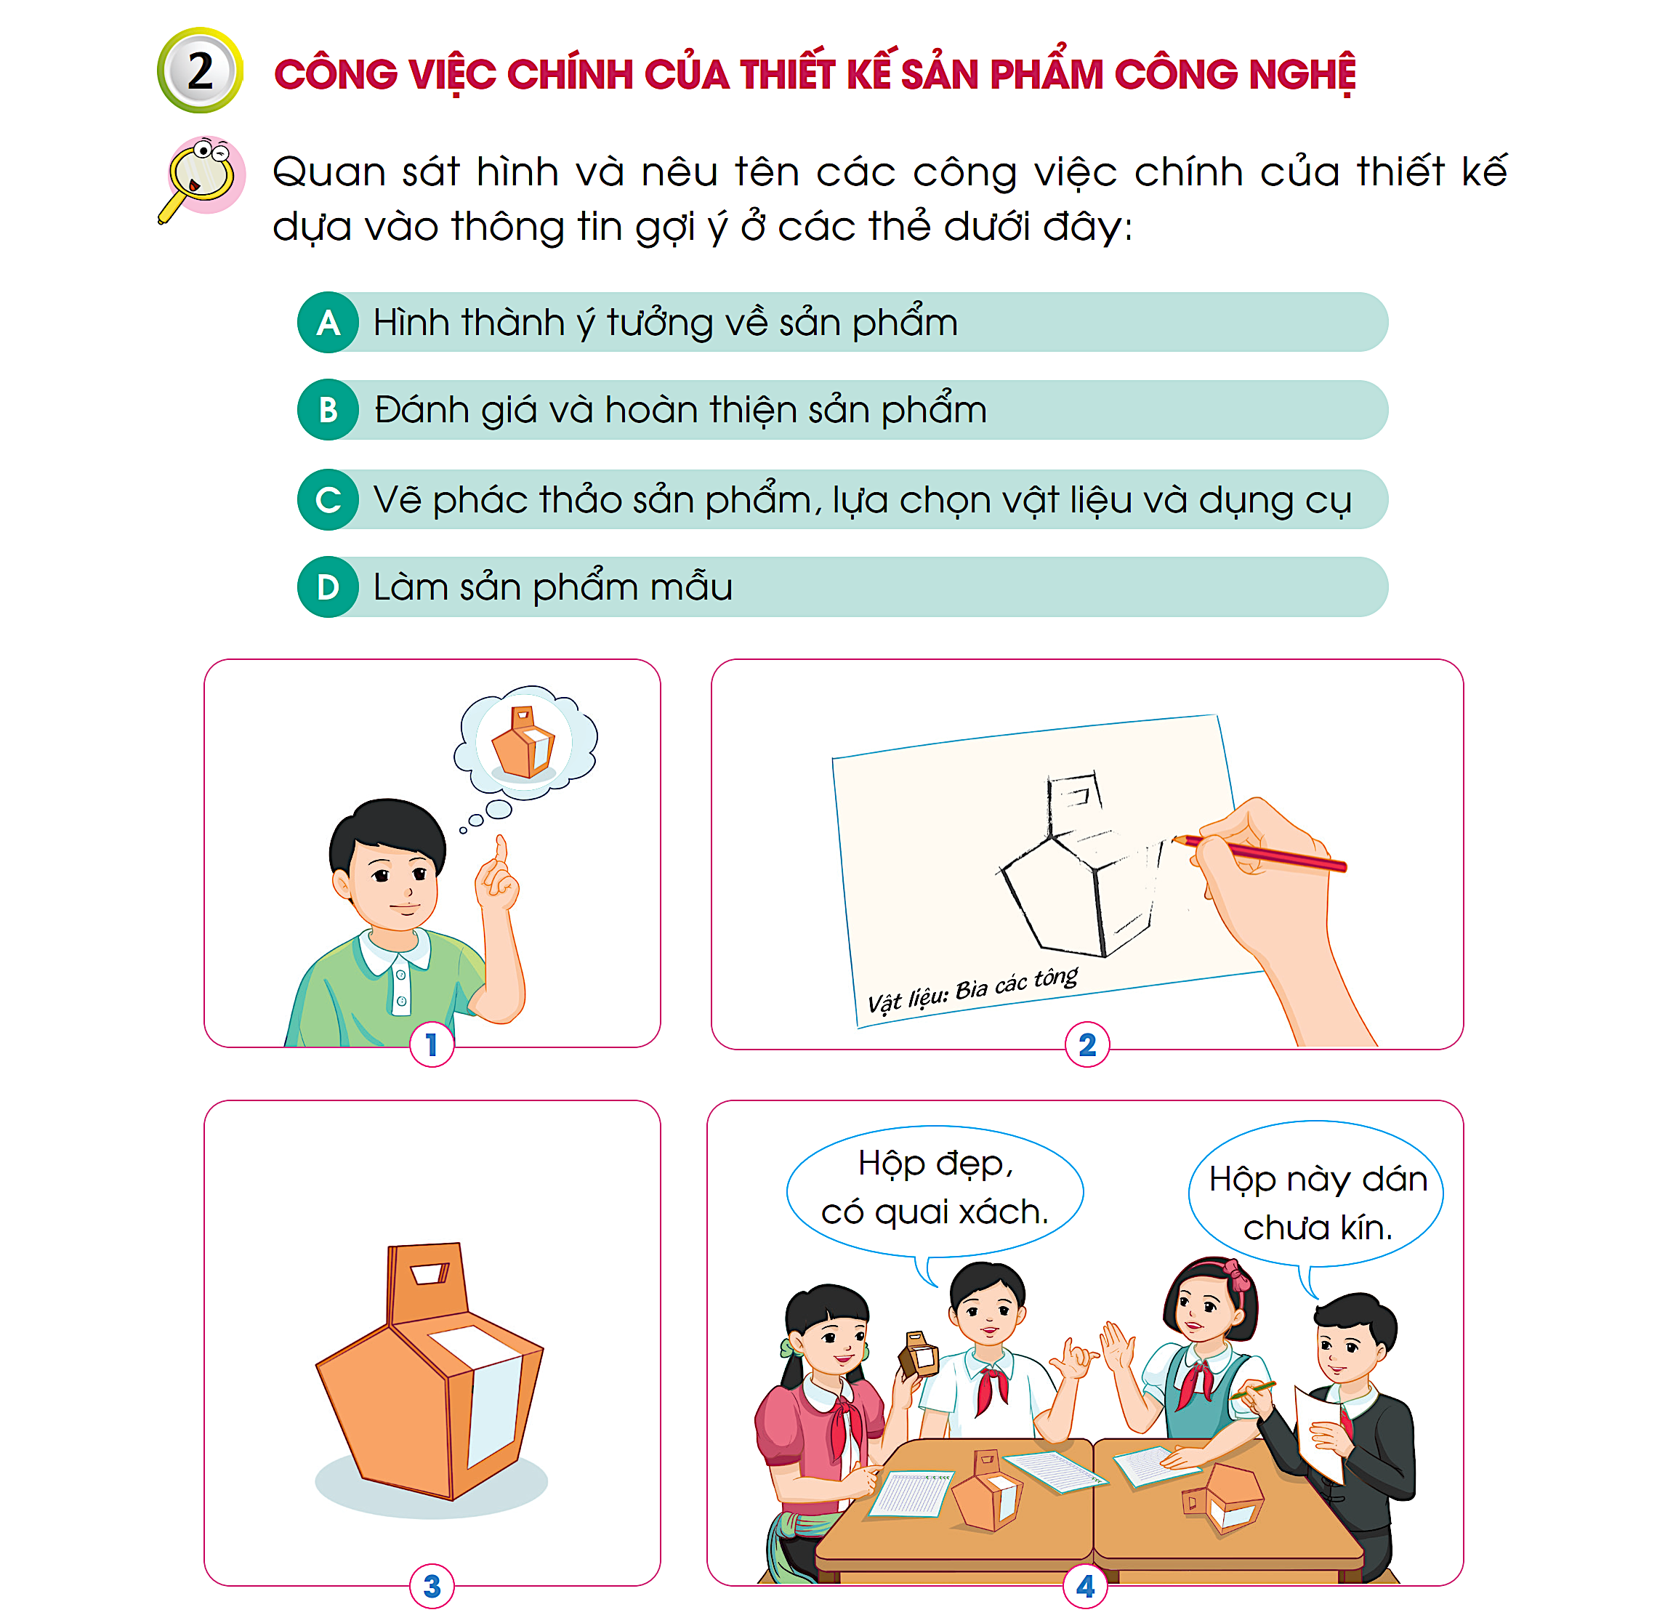
C
Làm sản phẩm mẫu.
D
Đánh giá và hoàn thiện sản phẩm.

Slide 17
3
HOẠT ĐỘNG 3:
Trò chơi “Ai nhanh hơn?”

Slide 18

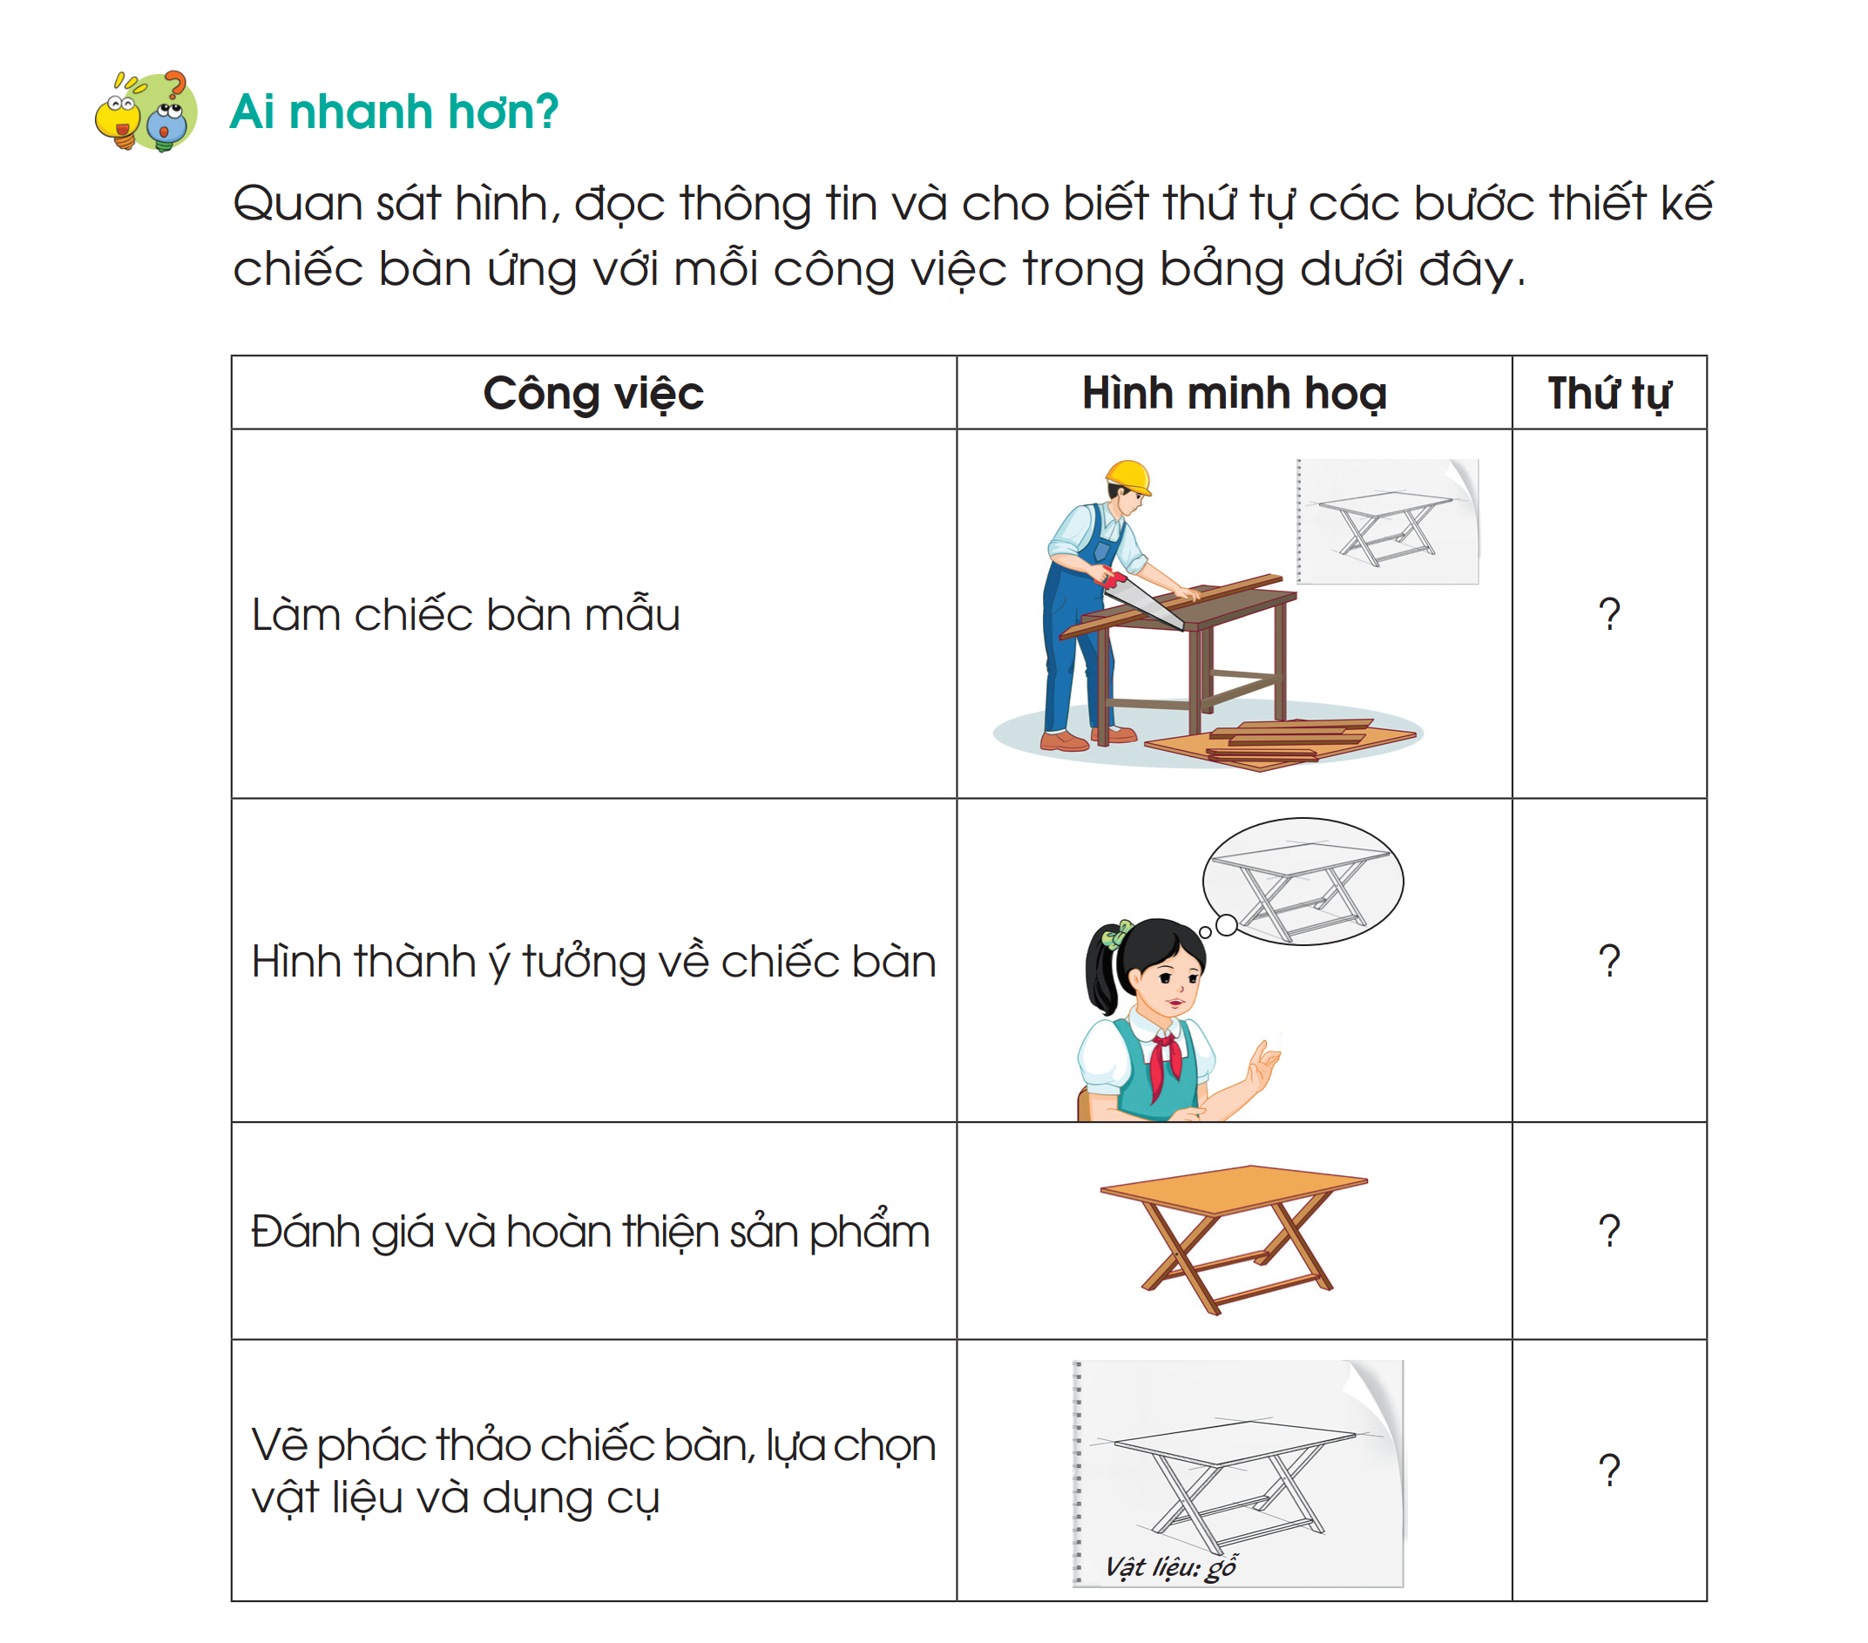
NHIỆM VỤ NHÓM 4 HS
Quan sát hình, đọc thông tin về các công việc thiết kế một chiếc bàn
Hoàn thành bài tập dưới đây vào phiếu học tập:
Dựa vào hình dưới đây cho biết thứ tự các bước thiết kế chiếc bàn ứng với mỗi công việc.

Slide 19

Công việc | Hình minh hoạ | Thứ tự
Làm chiếc bàn mẫu. |  | ?
Hình thành ý tưởng về chiếc bàn. |  | ?
Đánh giá và hoàn thiện sản phẩm. |  | ?
Vẽ phác thảo chiếc bàn, lựa chọn vật liệu và dụng cụ |  | ?
Bước 3
Bước 1
Bước 4
Bước 2

Slide 20
4
HOẠT ĐỘNG 4:
Vẽ phác thảo chiếc hộp đựng bút chì

Slide 21


Hãy vẽ phác thảo hộp bút theo ý tưởng của em và trình bày trước lớp về ý tưởng thiết kế đó.
Bước 1
Bước 2
Chuẩn bị dụng cụ vẽ: giấy vẽ, bút chì, tẩy, thước kẻ, compa.
Vẽ phác thảo hộp bút theo ý tưởng.

Slide 22
Kiến thức
Một số công việc chính của thiết kế sản phẩm công nghệ gồm:
Hình thành ý tưởng về sản phẩm.
Vẽ phác thảo sản phẩm.
Lựa chọn vật liệu và dụng cụ.
Làm sản phẩm mẫu.
Đánh giá và hoàn thiện sản phẩm.

Slide 23


Slide 24

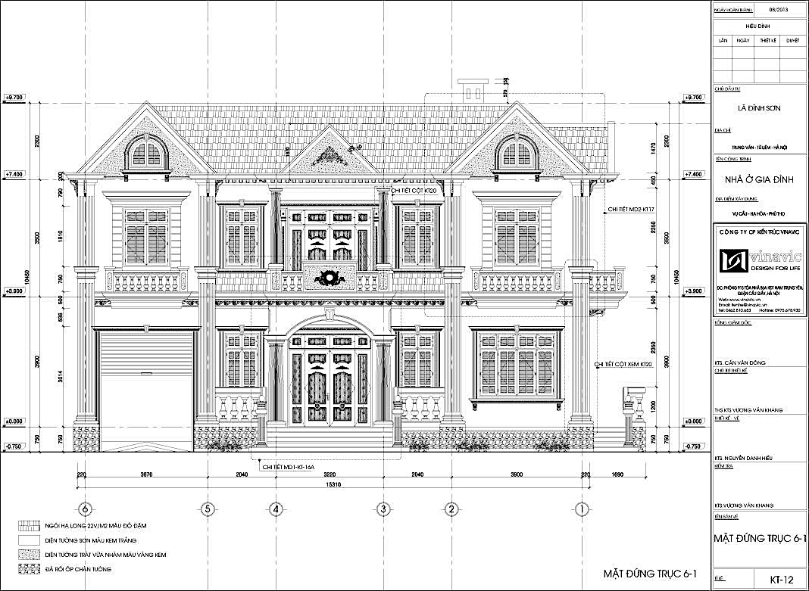
Câu 1. Sản phẩm công nghệ trong hình bên
có vai trò gì?
A. Xây dựng ngôi nhà.
B. Thiết kế nội thất.
C. Xây dựng cảnh quan.
D. Thiết kế hệ sinh thái.

Slide 25
Có
Câu 2. Công việc tạo ra sản các bản vẽ được gọi là gì?
A. Vẽ phác ý tưởng.
B. Lên ý tưởng.
C. Phác hoạ.
D. Thiết kế.

Slide 26

Có
Có
Câu 3. Muốn tạo ra sản phẩm công nghệ
trước tiên cần phải làm gì?
A. Thiết kế.
B. Phác hoạ.
C. Lên ý tưởng.
D. Thực hiện ý tưởng.

Slide 27
Có
Câu 4. Mục đích của việc thiết kế là gì?
A. Nâng cấp sản phẩm cũ tối ưu.
B. Cải tiến sản phẩm cũ.
C. Tạo ra sản phẩm mới.
D. Tạo ra sự độc lạ cho
sản phẩm.

Slide 28

Có
Câu 5. Công việc đầu tiên trong quá trình
thiết kế sản phẩm công nghệ là gì?
A. Vẽ phác ý tưởng.
B. Hình thành ý tưởng.
C. Lựa chọn vật liệu.
D. Làm sản phẩm mẫu.

Slide 29
Có
Câu 6. Vai trò của việc đánh giá sản phẩm mẫu là gì?
A. Cải thiện sản phẩm.
B. Phân loại sản phẩm.
C. Nâng cấp sản phẩm.
D. Trang trí sản phẩm.

Slide 30

Có
Câu 7. Đâu không phải một số công việc
chính của thiết kế sản phẩm công nghệ?
Hình thành ý tưởng
sản phẩm.
B. So sánh sản phẩm mẫu.
C. Vẽ phác thảo sản phẩm.
D. Làm sản phẩm mẫu.

Slide 31
Câu 8. Hình ảnh sau là bước nào
trong việc thiết kế một chiếc bàn?
A. Làm bàn mẫu.
B. Vẽ phác và lựa chọn
vật liệu.
C. Đánh giá sản phẩm.
D. Hình thành ý tưởng.

Slide 32


Slide 33


Có
VỀ NHÀ
Hãy đề xuất ý tưởng thiết kế một đồ dùng học tập của em.
Quan sát góc học tập và đề xuất ý tưởng thiết kế một sản phẩm công nghệ là đồ dùng học tập.

Slide 34

CỦNG CỐ, DẶN DÒ
Ôn tập kiến thức đã học.
Về nhà trao đổi với người thân về những mặt trái khi sử dụng công nghệ.
Đọc trước Bài 5. Dự án: Em tập làm nhà thiết kế.

Slide 35


Slide 36



Để kết nối cộng đồng giáo viên và nhận thêm nhiều tài liệu giảng dạy,
mời quý thầy cô tham gia Group Facebook
theo đường link:
Hoc10 – Đồng hành cùng giáo viên tiểu học
Hoặc truy cập qua QR code

